Slide 1
Kurzvorstellung
Wolfgang Schröder
wolfgang.schroeder@netzweber.de

Slide 2
netzweber GmbH
Gegründet 2012
Entstanden aus dem Internetbereich der
ifu Institut für Umweltinformatik Hamburg GmbH
(dort seit 2002)
Full-Service-Agentur mit den Schwerpunkten TYPO3 – Webprogrammierung und Support
Schwerpunkt im Bereich Umwelt und Soziales

Slide 3






Unser Leistungsspektrum
CD-
ROM
TYPO3
Extension
PHP
Web-
Anwendungen
Daten-banken
Design
Kataloge
Portale
Programmierung und Datenbanken
Programmierung
Design
TYPO3
Konzepte
Apps
Support
Apps
Wordpress
Service
Social
Media
Web
2.0
Hosting
Webseiten
zum selbst pflegen
TYPO3
Schulungen
Beratung
CMS
Service
Beratung

Slide 4
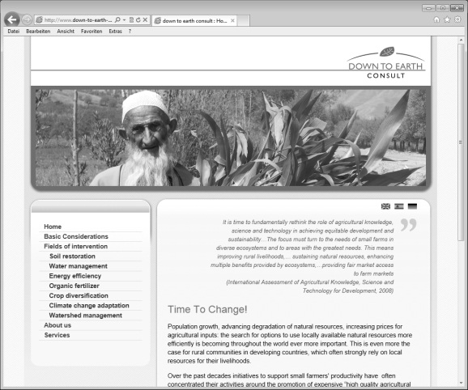
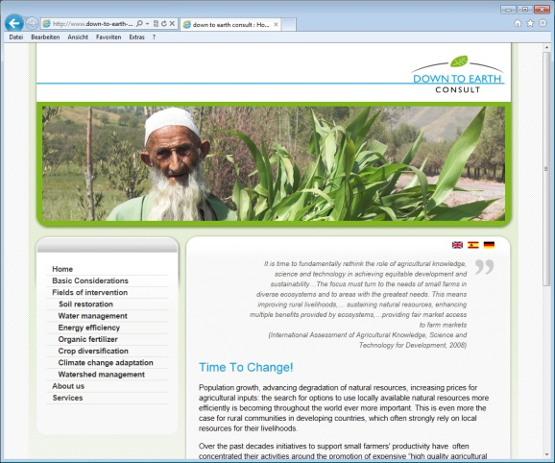
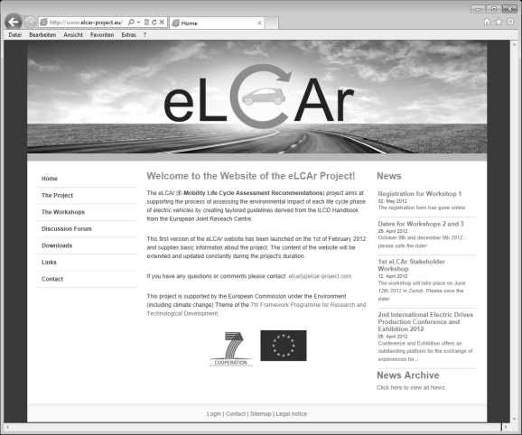
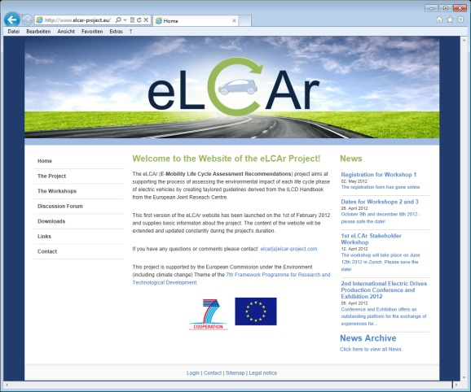
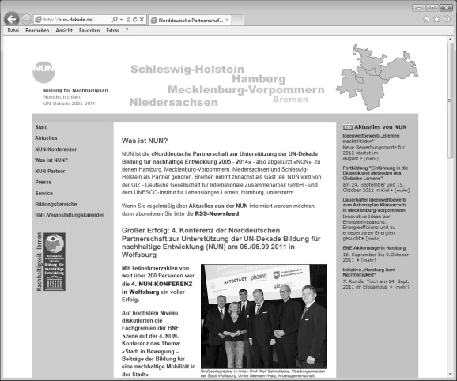
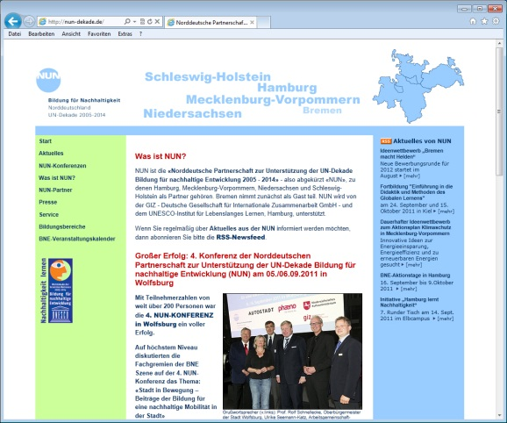
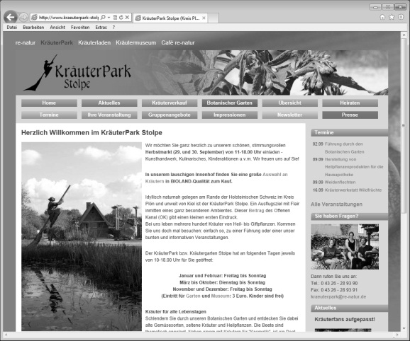
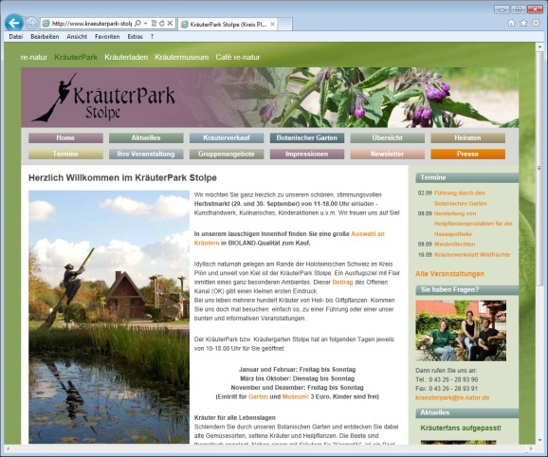
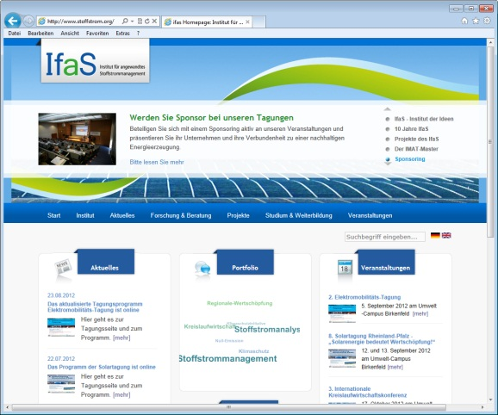
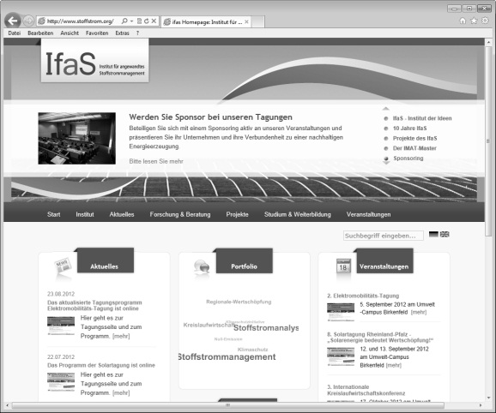
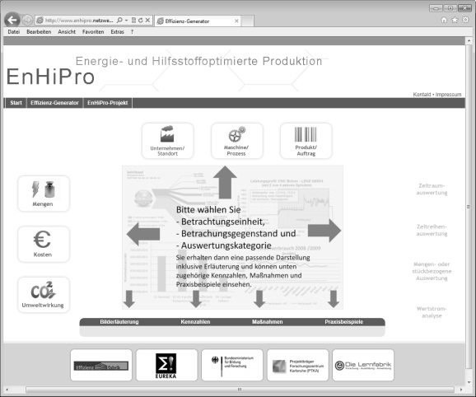
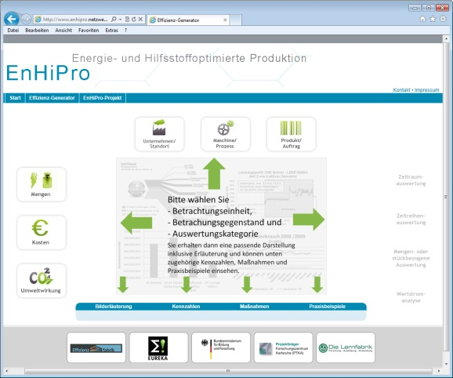
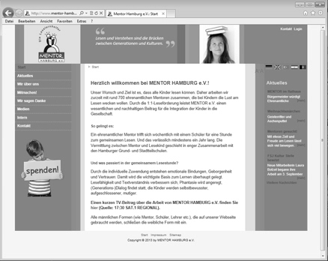
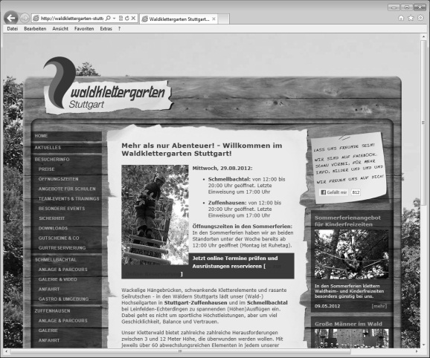
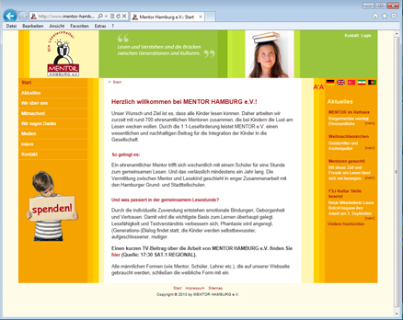
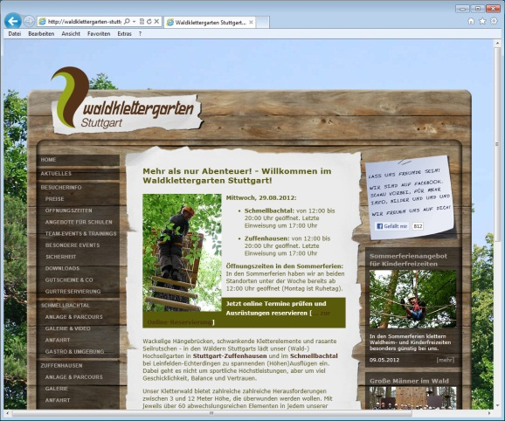
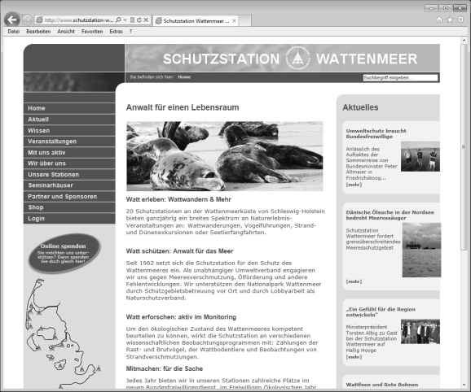
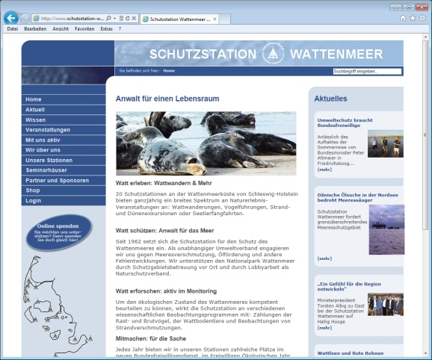
Webseiten

Slide 5
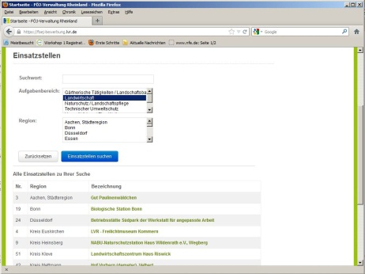
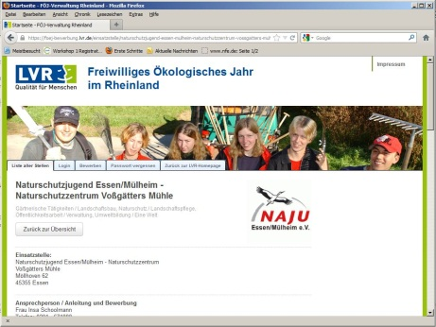
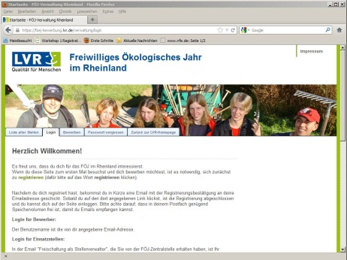
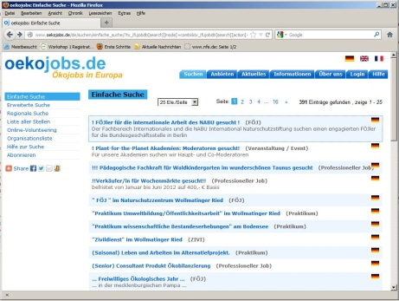
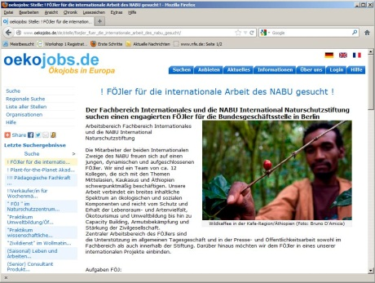
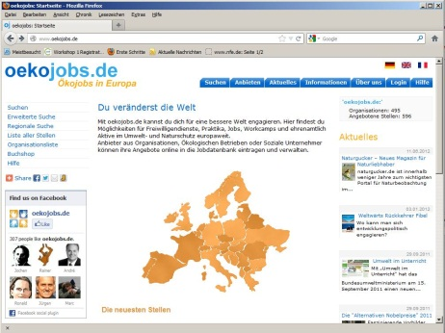
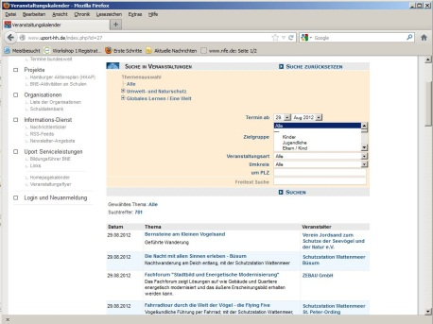
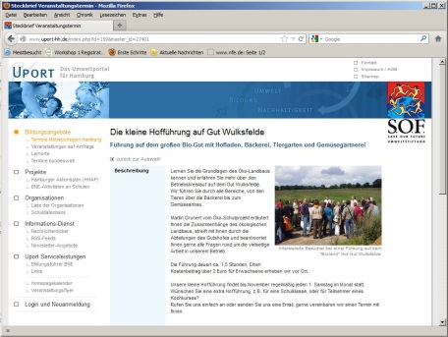
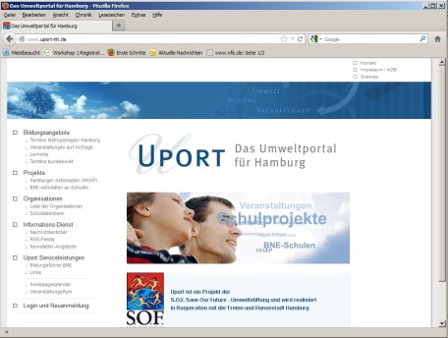
Portale und Webdatenbanken
FÖJ
Vollständig webbasierte Lösung für die Anmeldung zum FÖJ
oekojobs.de
Mehrsprachiges Portal für die Suche nach Praktikumsplätzen und Jobs im Umweltbereich in Europa
UPORT / Veranstaltungsnetzwerk BNE
Bundesweites System für die Verwaltung von Terminen im Umweltbereich

Slide 6




Kataloge und CD ROM
Zum Sammeln verführen
CD mit hunderten von Kunstwerkbeschreibungen für die Hamburger Kunsthalle und das Museum für Kunst und Gewerbe, Hamburg
Bildungsführer Nachhaltige Entwicklung, Hamburger Aktionsplan
Toolset „Regionales Stoffstrommanagement.
Multimedia CD

Slide 7
Vielen Dank!

